Slide 1

あずさと(ログイン)
Webサイト制作プロジェクト

Slide 2
目次
・ログイン作りのきっかけ
・技術
・ERD
・画面説明
1.ログイン画面
2.非会員ログイン画面
3.管理者メイン画面
・大変だったところ

Slide 3
ログインページ作りのきっかけ
・自分と妻は管理者ログインができて、管理者のみ管理・閲覧可能なページを作りたかった。つまり、ユーザ側画面、管理者画面を分けたかった。
・お祝いを作成した後、修正・削除、名前記録等がしたいため

Slide 4
技術
1.Spring-Security
・ログイン・ログアウト機能提供
・暗号化
Bcrypt(Hash暗号化)
・認証・認可
認証：ログインしていないと「管理者メイン画面」に遷移できない
認可：ログインしてもユーザの権限が管理者ではないと「管理者メイン画面」に遷移できない
・CSRF攻撃からガード

Slide 5
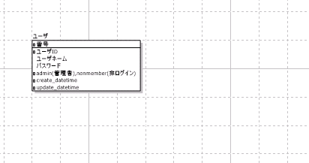
ERD(データベースERD)

Slide 6
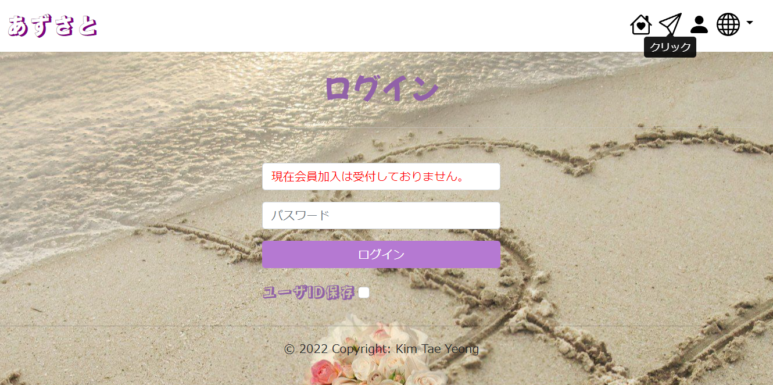
画面説明(ログイン画面)
ログイン画面を表示する。
会員加入はできません。 その理由は、次のページで説明します。
ログインするとメインページに移動
ログインが成功するとクッキーにユーザIDを保持する

Slide 7
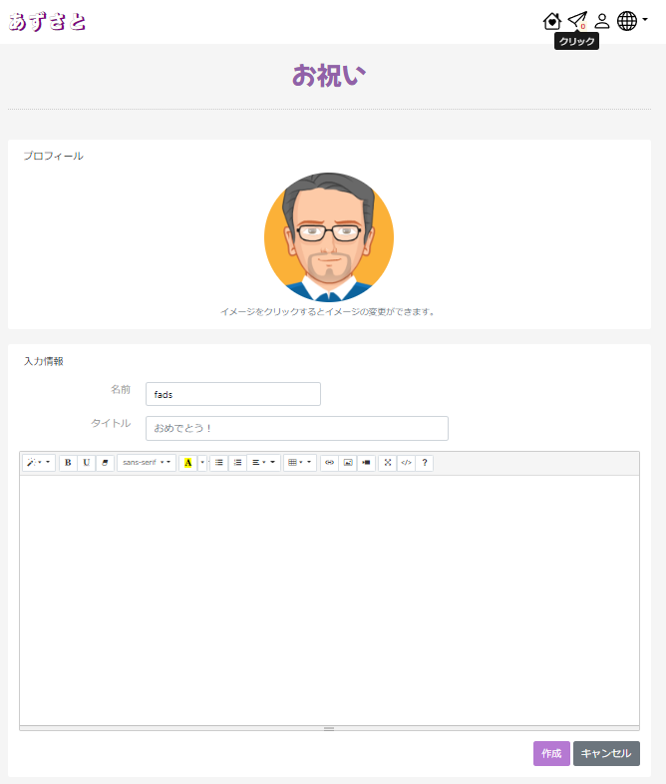
画面説明(非会員ログイン)
お祝い作成ページで作成を行うと、サーバーで自動的にランダムのIDを採番する。 その後、非会員ログインを維持するためクライアントにはクッキー、DBにIDを保持して次ホームページを訪問してもログインを維持するようにする。
会員加入がなくて非会員ログインしかない理由について
1.お祝いを作成するために会員加入が必要だともっと作成してくれる人が少ないと思い、ログインしなくても作成できるように非会員ユーザを考えました。
2.個人情報を持つとサイトの防御等にもっと気にしないといけないので、時間的に余裕がなかったため避けました。
リスク
1.ユーザがクッキー削除してしまう場合や他のブラウザで開くと非会員ユーザを識別できなくなります。
=>こちらのリスクより会員加入に手間がかかって作成してくれる人が少ないことがもっとリスクが高いと判断して非会員ログインを選択しました。
お祝いを作成する中で非会員ユーザを作ります。

Slide 8
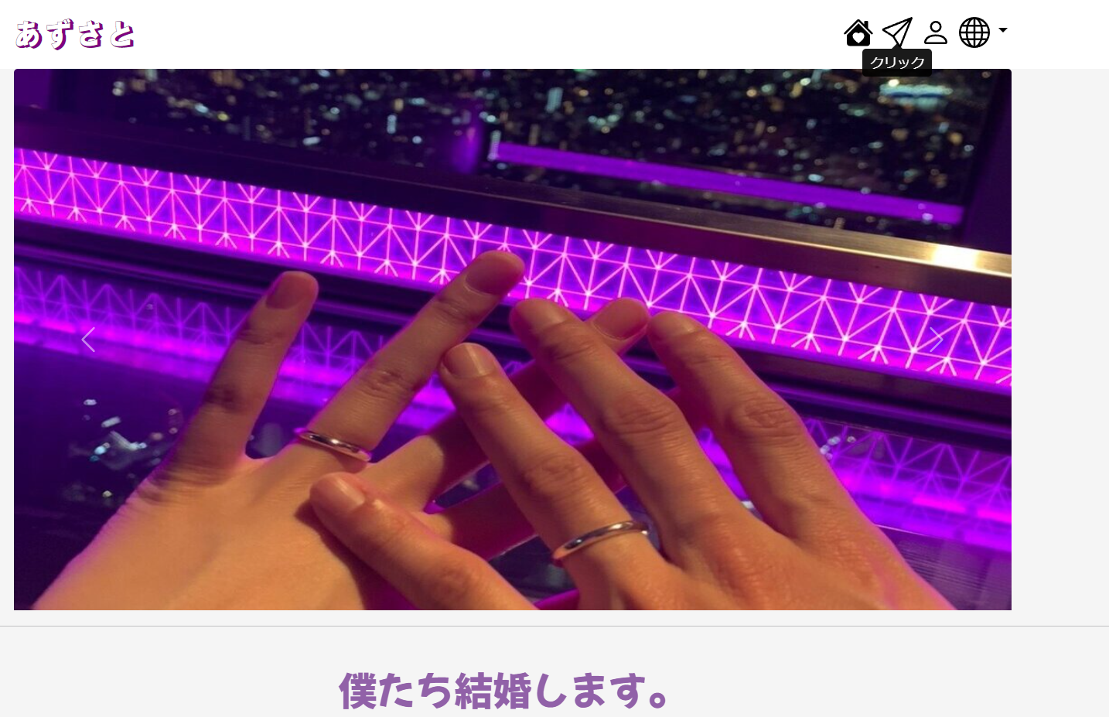
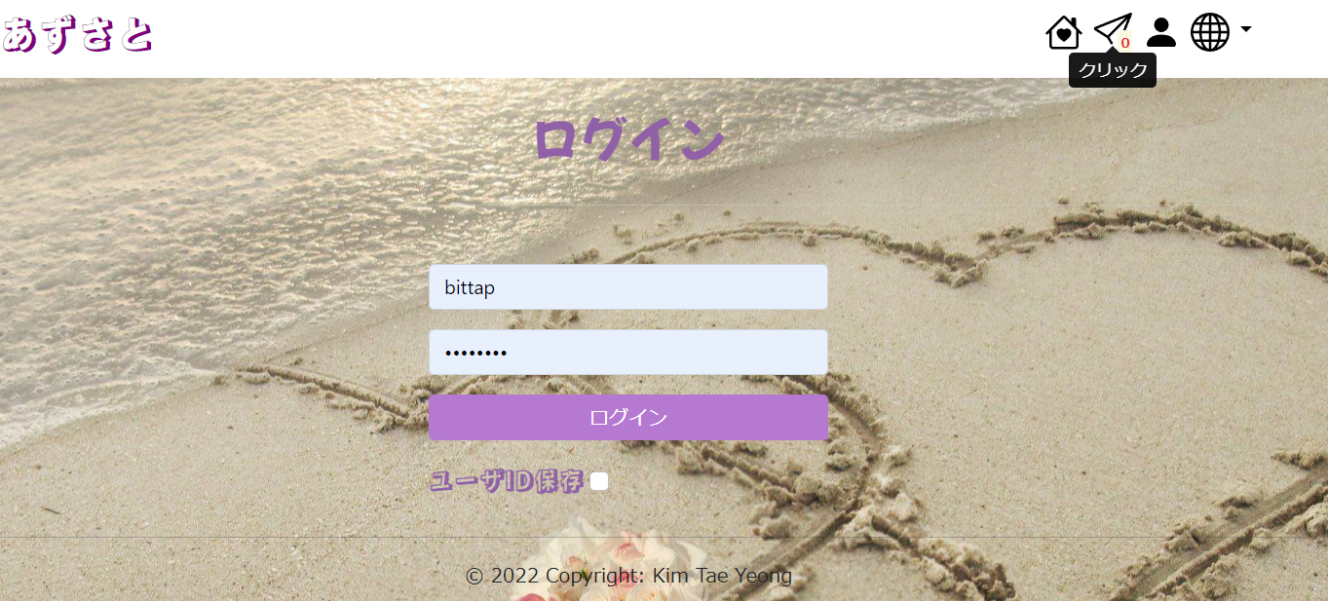
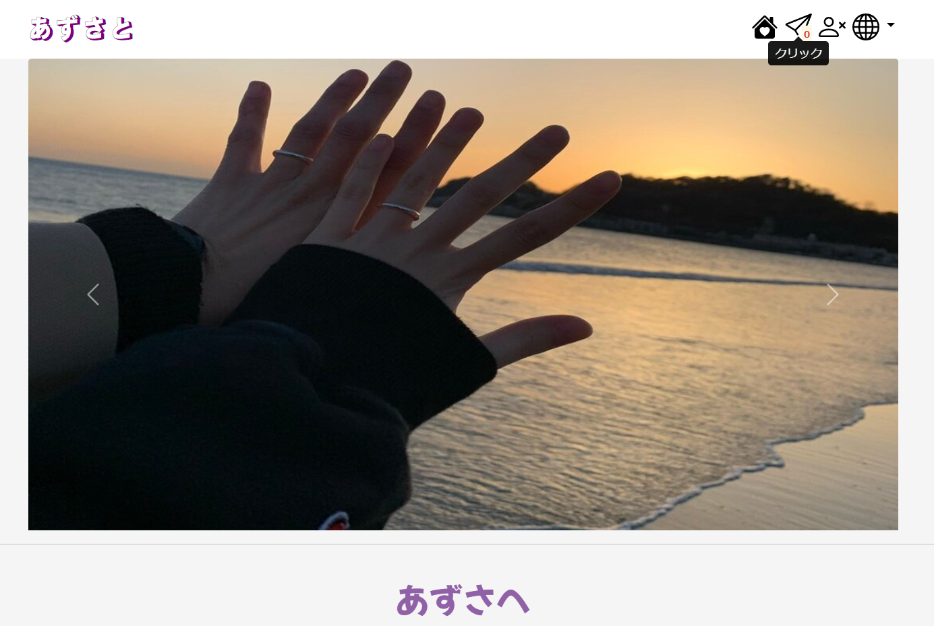
画面説明(管理者メイン画面)
管理者ログイン後のメインページ *管理者権限を持つユーザのみ遷移可能
この管理者メインページ画面を通して未来には管理者のみ閲覧できる画面を増やす考えです。
誰でも遷移できるメイン画面
管理者でログイン
管理者のみ閲覧できる違うンテンツを表示

Slide 9
大変だったところ
1.どうしたらログインに関する手間を省けるか悩みました。
=>一般的にはログインなら会員加入ページがセットの感じですが、手間を省くために非会員ログイン方法を考えました。

Slide 10
以上です。ありがとうございました

